Slide 1
НАШ
ПРОЕКТ:

Slide 2
2017
Представление результатов апробации учебных ситуаций, инновационных образовательных практик
«Разработка средств оценивания и формирования логических познавательных УУД в 7-х классах школы»
14.09.2017
Руководитель - Клинова М.Н.,
н. с. отдела СФГОС ИРО ПК
89128863656, marklin72@mail.ru

Slide 3
Проект направлен на решение проблемы дефицита средств оценивания и формирования метапредметных результатов, выраженных в логических познавательных УУД

Slide 4
2017 – третий год разворачивания проекта
2015 (5 кл) 2016 (6 кл)
2017 (7 кл)

Slide 5
Перечень логических УУД для работы:
умение определять понятия;
умение создавать обобщения;
умение устанавливать аналогии;
умение классифицировать, самостоятельно выбирать основания и критерии для классификации;
умение устанавливать причинно-следственные связи;
умение строить логическое рассуждение, умозаключение;
умение делать выводы.

Slide 6
2016
22 команды АП
22 КМ оценивания МР
22 средства достижения МР (УС, ИнОП…)
Сборник «Оценка и формирование познавательных универсальных учебных действий в основной школе: опыт образовательных учреждений Пермского края»

Slide 7
2017: участники проекта
18 административно-педагогических команд

Slide 8
ДЕЛАЛИ

Slide 9
Разработали институциональные программы действий по созданию и апробации средств оценивания и формирования логических УУД для 5-8 классов основной школы, включили в нее новые и уже имеющиеся результаты деятельности 2015, 2016 гг
Разработали и апробировали процедуры оценивания и достижения выбранных логических УУД в 7 классах (в соответствии с установленной структурой и учетом ранее созданных в проекте материалов)

Slide 10
Описание мероприятий по оцениванию и достижению метапредметных результатов в виде дидактических и методических текстов
Трансляция опыта деятельности и результатов проекта через размещение материалов на сайте ОО, портале ФГОС ПК, выступлениях на муниципальных и краевых мероприятиях

Slide 11
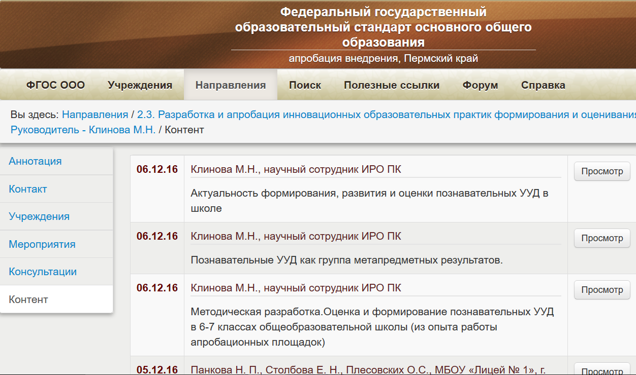
http://www.fgos.iro.perm.ru/napravleniya/2-3-razrabotka-i-aprobatsiya-innovatsionnykh-obrazovatelnykh-praktik-formirovaniya-i-otsenivaniya-poznavatelnykh-uud-rukovoditel-klinova-m-n/kontent

Slide 12
Создать модули оценивания
и достижения логических УУД
с 5 по 9 класс основной школы

Slide 13
ОСОБЫЙ
Подготовка 1-2 апробационных площадок к получению статуса базовой образовательной площадки ГАУ ДПО ИРО ПК –
по согласованию со школами
и особому графику

Slide 14
А теперь представляем

